Slide 1
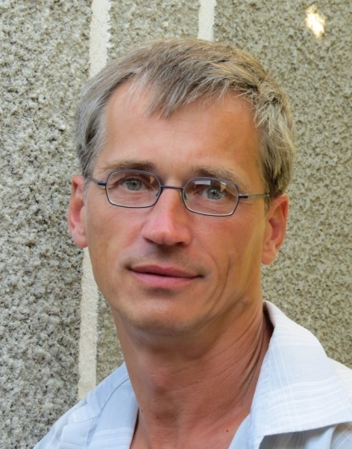
Я – учитель здоровья!
Государственное образовательное учреждение гимназия № 168
Федюнин Иван Викторович,
Учитель физической культуры
г. Санкт-Петербург
2015 год

Slide 2
«Разве здоровье не чудо?»
А. П. Чехов.
Здоровье во все времена считалось высшей ценностью, основой активной творческой жизни, счастья, радости и благополучия человека. Сохранить это чудо - главное в моей работе.

Slide 3
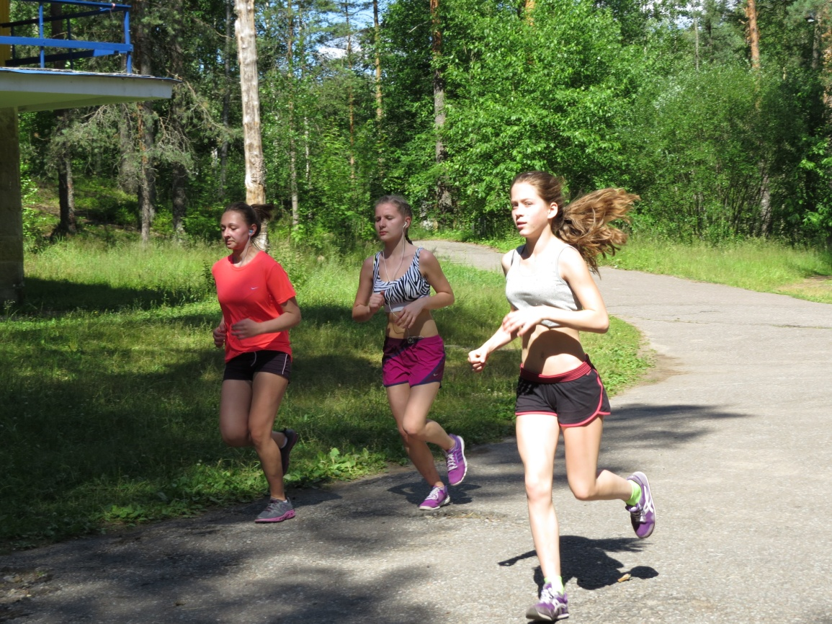
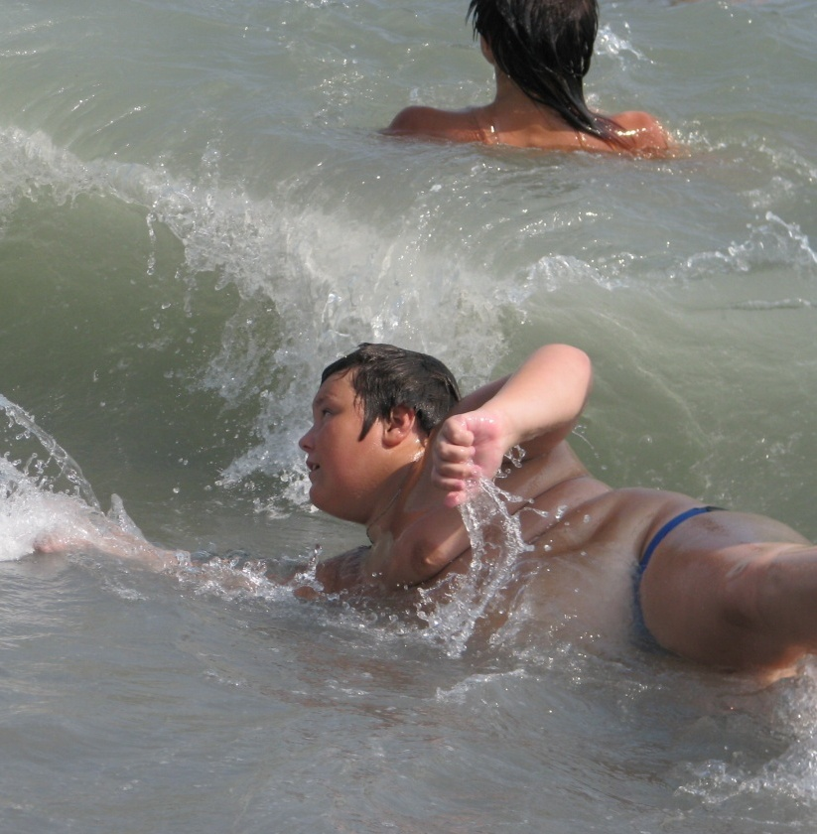
Актуальность
Целью моей педагогической деятельности является создание пространства, направленного на формирование у обучающихся понимания здоровья как основной жизненной ценности, а также личностных установок на здоровый образ жизни.

Slide 4
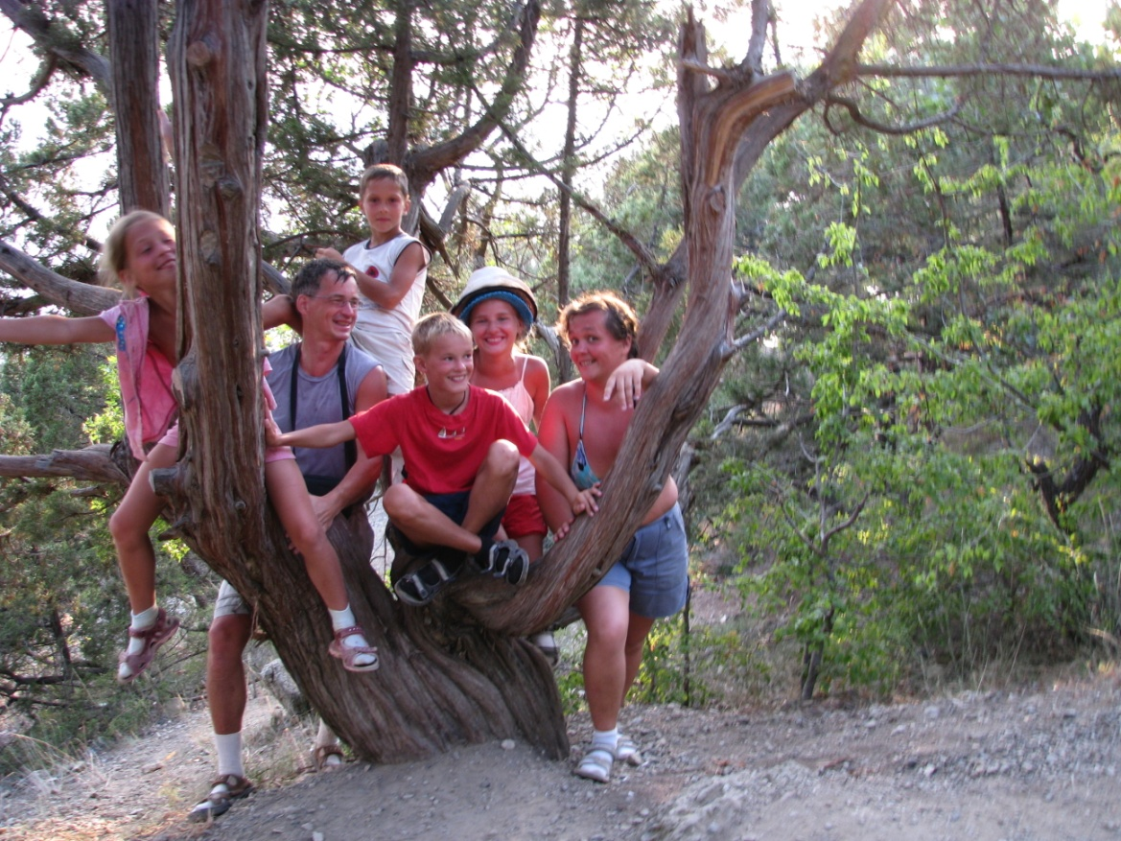
Забота о психофизическом здоровье детей – это создание условий для оптимальной работоспособности и социальной активности в каждом конкретном случае.

Slide 5
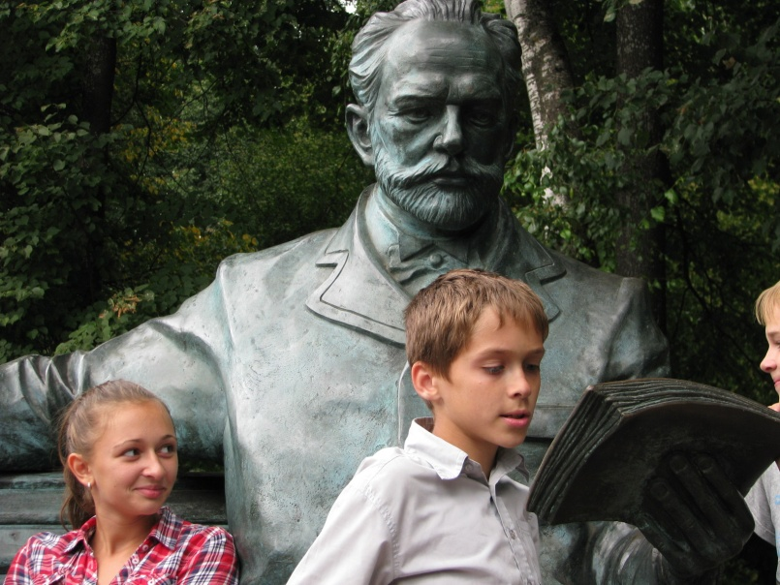
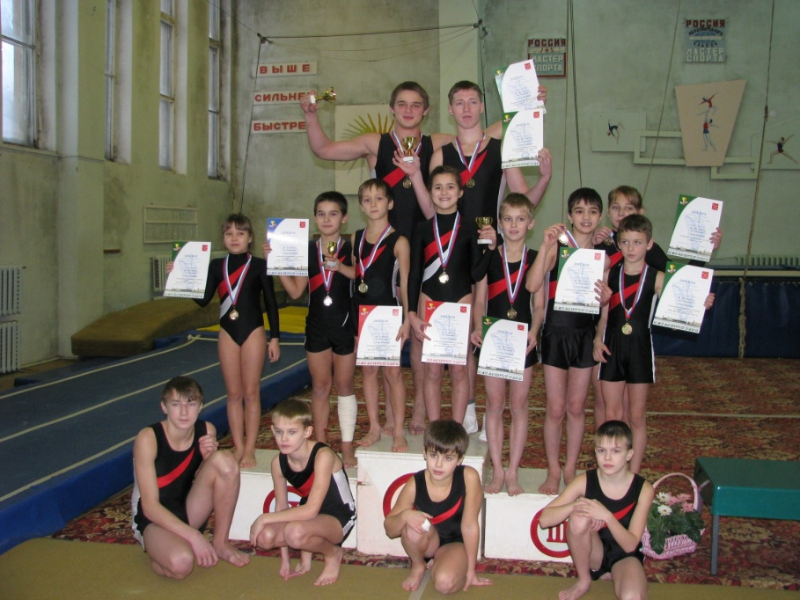
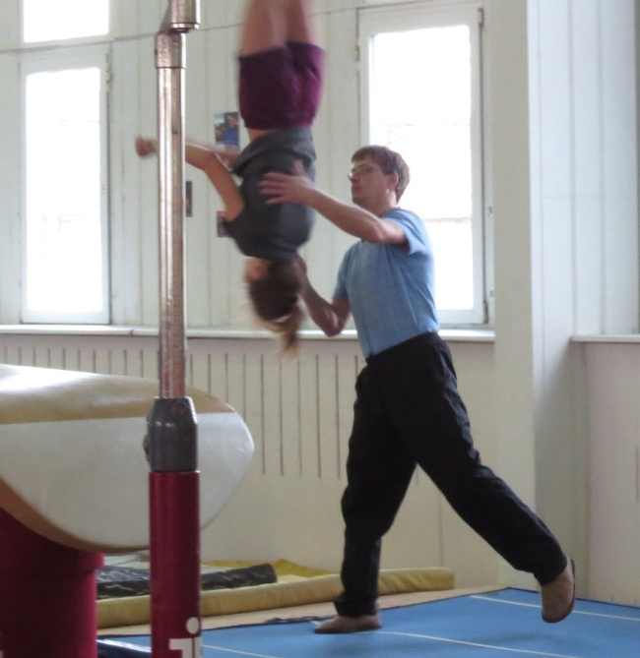
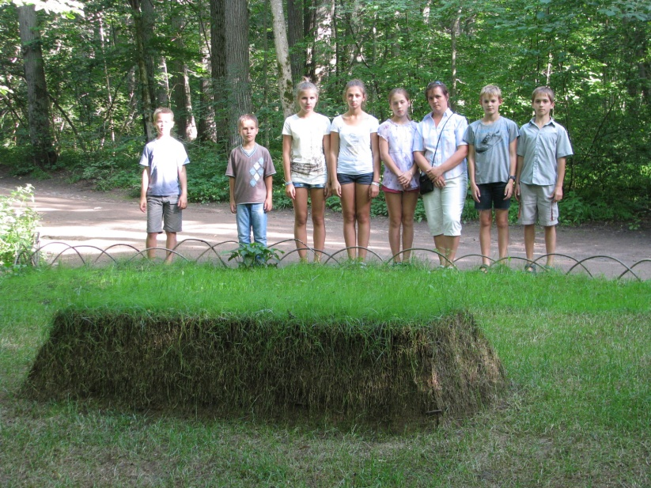
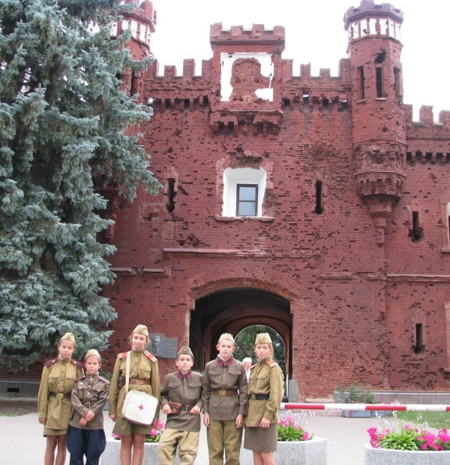
«Высшее благо достигается на основе полного физического и умственного здоровья»
Цицерон
здоровье
духовное
физическое
психическое
социальное

Slide 6
Будьте здоровы !

